Slide 1
Singleton
DESIGN PATTERN

Slide 2
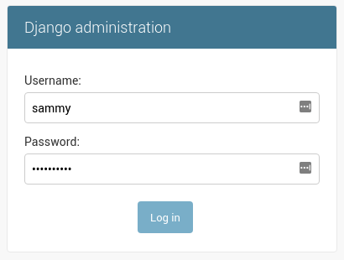

Singleton
Problimatique
Creation objet de type PDO pour interactive avec DB par des queries
DBC
HEAP

Slide 3

Singleton
Problimatique
Users

Slide 4
Singleton
Solution
DBC
HEAP

Slide 5
SINGLETON
Diagramme
DESING PATTERN
Singleton
-Instance : Singleton
Singleton() : void
+getInstance() : Singleton

